Slide 1


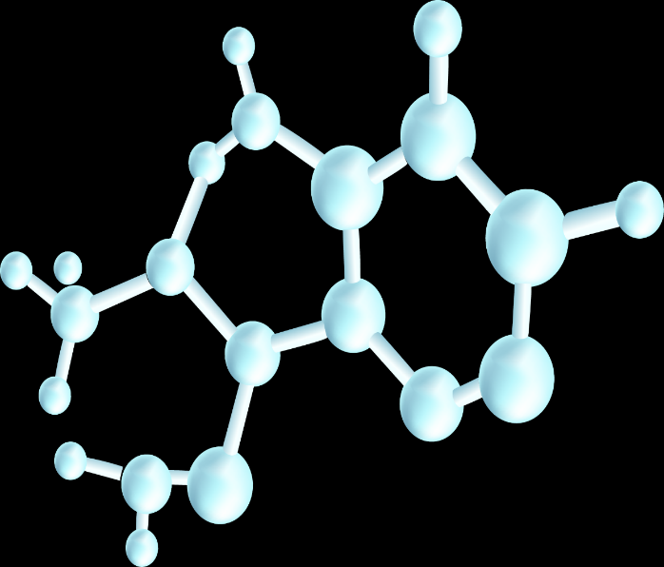
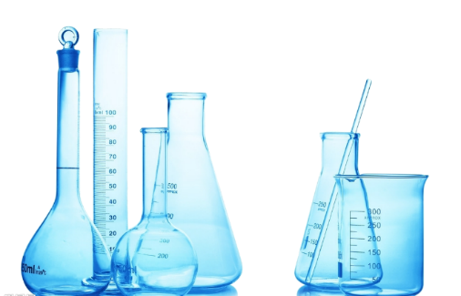
人教版高中化学选择性必修1
第二章第一节：化学反应速率
第2课时：影响化学反应速率的因素

Slide 2
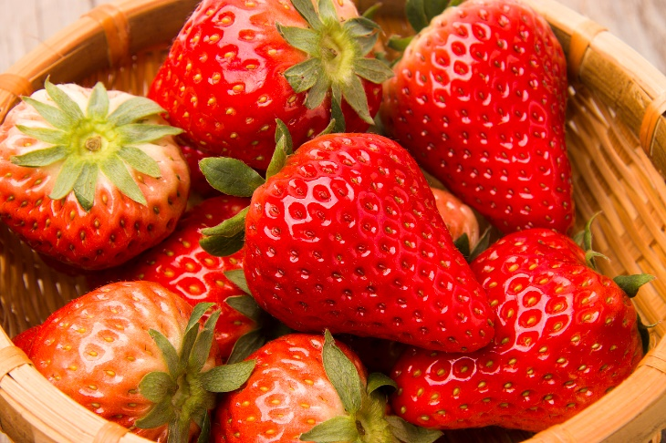
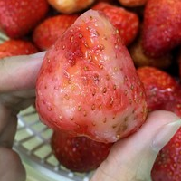
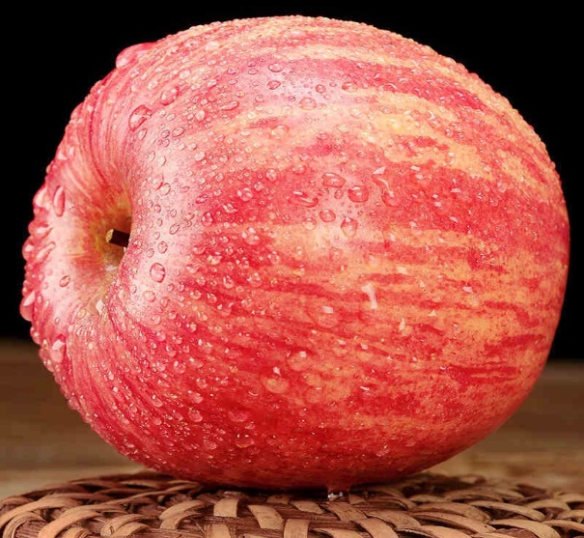
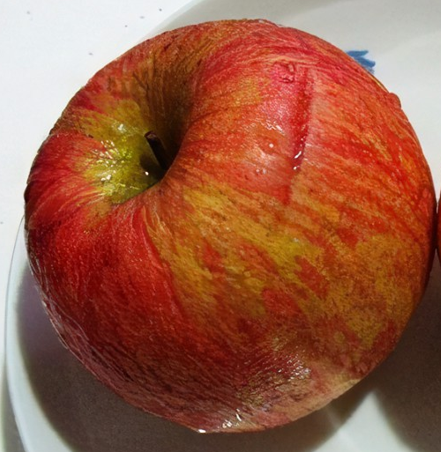
相同条件下：
1天
不同的化学反应会有不同的反应速率
决定
室温下
反应物本身性质（内因）
1~2周
（ 反应物组成、结构和性质等 ）

Slide 3


烘干制成草莓脆
同一化学反应的速率，受到外界因素的影响
上个学期，我们有浅学过影响化学反应速率的因素，大家还记得吗？

Slide 4

内因(主)：
反应物本身的性质（主）
反应物的化学性质越活泼，ν 越快
外因：
浓度、压强、温度、催化剂、固体表面积 等
这些因素如何影响 ν ？如何测定 ν ？
如何定性与定量研究
影响化学反应速率的因素呢？

Slide 5
探究：定性与定量研究影响化学反应速率的因素
【提出问题】
浓度、温度、催化剂等因素如何影响化学反应速率？如何测定化学反应速率？
【实验探究Ⅰ】
选择实验用品，设计实验探究影响化学反应速率的因素。
实验用品：烧杯、试管、量筒、试管架、胶头滴管、温度计、秒表。
0.1mol/LNa₂S₂O₃溶液、 0.1mol/LH₂SO₄溶液、 0.05mol/LH₂SO₄溶液、 5%H₂O₂溶液、 1mol/LFeCl₃溶液、蒸馏水、热水。
实验方案设计：
影响因素 | 实验步骤 | 实验现象比较 | 结论
浓度
温度
催化剂

Slide 6
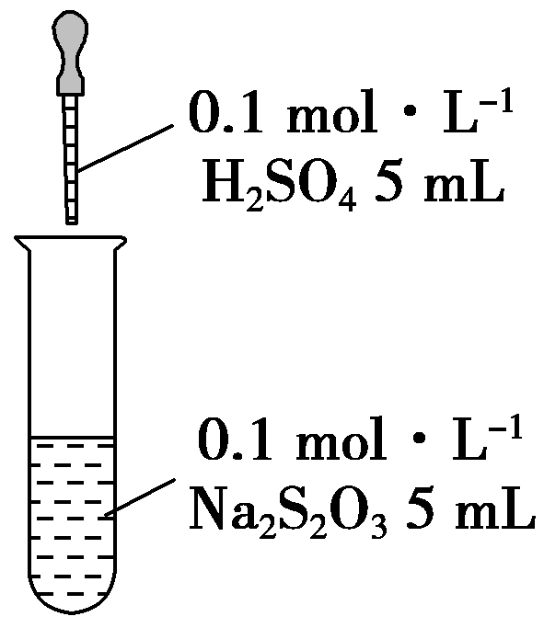
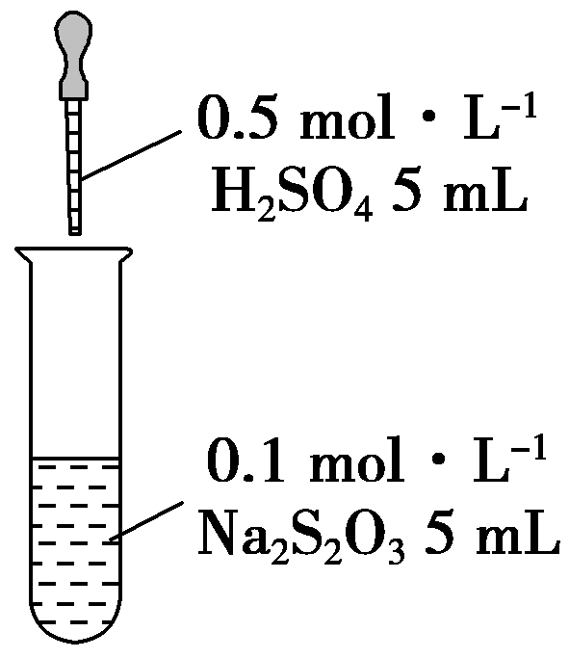

探究：定性与定量研究影响化学反应速率的因素
【实验探究Ⅰ】
实验方案设计：
Na₂S₂O₃＋H₂SO₄ === Na₂SO₄＋SO₂↑＋S↓＋H₂O
影响因素 | 实验步骤 |  | 实验现象比较 | 结论
浓度 | ①
 | ②
0.1mol/L 5mLNa₂S₂O₃
0.1mol/L 5mLH₂SO₄
两组溶液均出现浑浊并有刺激性气味的气体生成，第二组溶液先变浑浊。
其他条件相同时，
c_{（反应物）}↑，$ν↑$。
0.1mol/L 5mLNa₂S₂O₃
0.5mol/L 5mLH₂SO₄

Slide 7
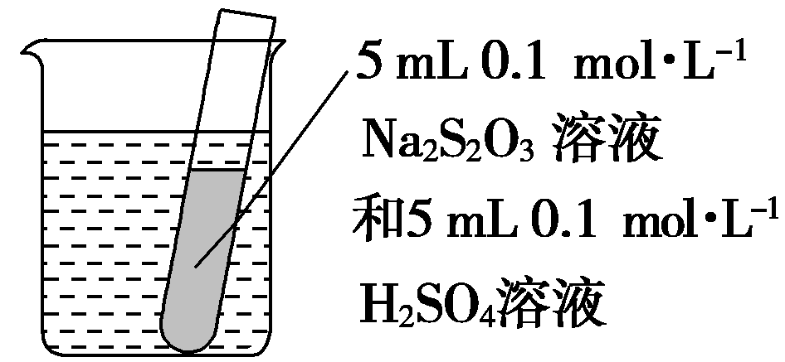
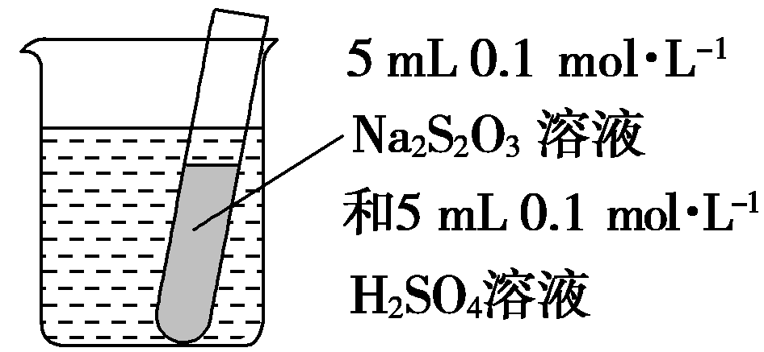

探究：定性与定量研究影响化学反应速率的因素
【实验探究Ⅰ】
实验方案设计：
Na₂S₂O₃＋H₂SO₄ === Na₂SO₄＋SO₂↑＋S↓＋H₂O
影响因素 | 实验步骤 |  | 实验现象比较 | 结论
温度 | ①
 | ②
两组溶液均出现浑浊并有刺激性气味的气体生成，第一组溶液先变浑浊。
热水
其他条件相同时，
T↑，$ν↑$。
冷水

Slide 8
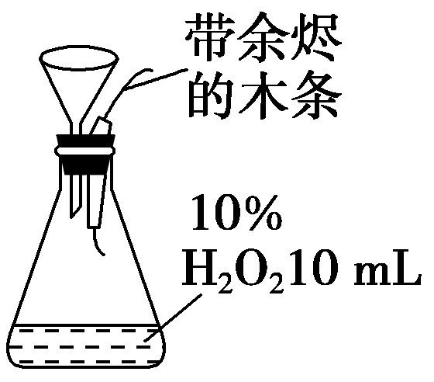
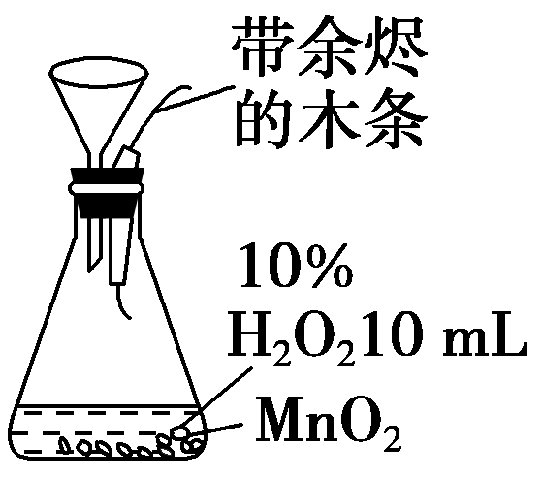

探究：定性与定量研究影响化学反应速率的因素
【实验探究Ⅰ】
实验方案设计：
影响因素 | 实验步骤 |  | 实验现象比较 | 结论
催化剂 | ①
 | ②
无催化剂
余烬未复燃。
5%
催化剂可以改变$ν$。
有催化剂
余烬复燃。
5%
5滴FeCl₃溶液

Slide 9
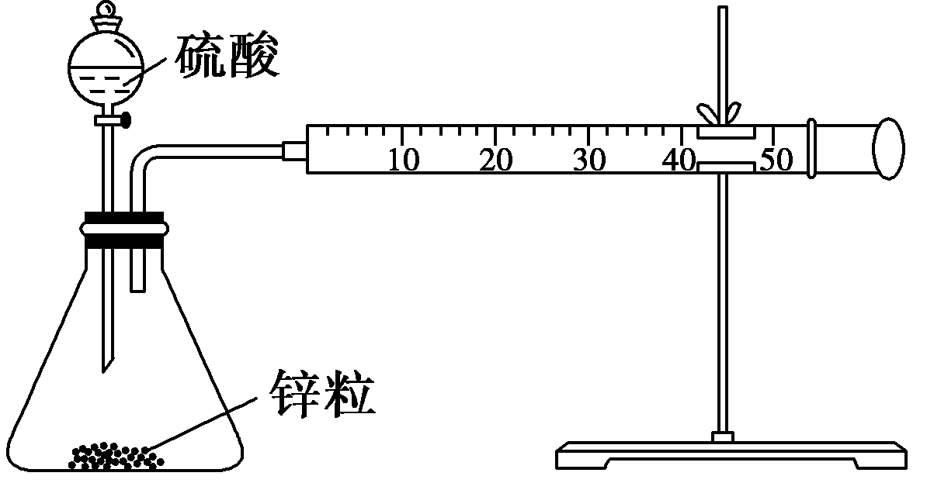

探究：定性与定量研究影响化学反应速率的因素
【实验探究Ⅱ】
通过实验测定并比较下列化学反应速率。
（1）按图2-1所示组装实验装置。在锥形瓶内放入2g锌粒，通过分液漏斗加入40ml 1mol/LH₂SO₄溶液，测量并记录收集10ml H₂所用时间。
（2）如果用4mol/LH₂SO₄溶液代替1mol/LH₂SO₄溶液重复上述实验，所用时间会增加还是减少？请通过实验验证，并解释原因。
将测定结果填入下表，计算并比较化学反应速率。
【问题和讨论】
上述实验探究中，你用到了哪些科学方法？
试剂 | 所用时间 | 反应速率 | 结论
4mol/LH₂SO₄溶液
1mol/LH₂SO₄溶液
短
快
其他条件相同时，c_{（反应物）}↑，$ν↑$。
长
慢

Slide 10
探究：定性与定量研究影响化学反应速率的因素
思考
实验通过测量收集10 mL H₂所用的时间，来表征反应速率的快慢，除了这个方式，还可以测量哪些物理量来表征速率快慢？
①测量一定时间内H⁺的浓度变化；
②测量一定时间内产生的H₂的体积；
③测量一定时间内锌粒的质量变化。
注意
①锌粒颗粒大小（表面积）基本相同。
②40 mL的稀硫酸溶液要迅速加入。
③装置气密性要好，且计时要迅速、准确。

Slide 11
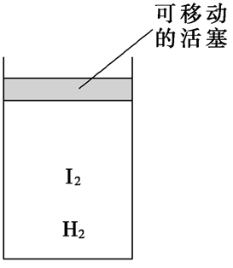

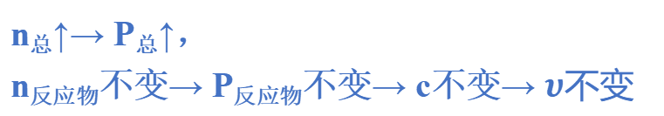



压强对化学反应速率的影响
密闭容器中充入1 mol H₂和1 mol I₂，压强为p(Pa)，H₂(g)＋I₂(g) $⇌$ 2HI(g)
Ι 恒温时
PV = nRT
P＆V成反比
1、向下压缩活塞：
P_{反应物}↑→V↓→c↑→ $υ$↑
2、向上提拉活塞：
P_{反应物}↓→V↑→c↓→ $υ$↓
Ⅱ 恒温恒容时
PV = nRT
P＆n成正比
1、充入定量的H₂：
n(H₂)↑→ P(H₂)↑→ c↑→ $υ$↑
2、充入定量的He：
n_{总}↑→ P_{总}↑，
n_{反应物}不变→ P_{反应物}不变→ c不变→ $υ不变$
Ⅲ 恒温恒压时
PV = nRT
V＆n成正比
1、充入定量的He：
V↑→c↓→ $υ$↓

Slide 12
思考：对于反应3A(g)＋B(s)=C(g)(正反应放热)，在其他条件不变时，改变其中一个条件，则生成C的速率：
①升温 ；②增大压强 ；③增大容器容积 ；④加入A ；⑤加入B ；⑥压缩体积 。
(1)对于固体或纯液体物质，一般情况下其浓度可视为常数，因此改变固体或纯液体物质的用量对化学反应速率无影响。
(2)改变溶液用量时，由于浓度不变，因此对化学反应速率无影响。

Slide 13
【归纳总结】
一般：温度对 ν 的影响比浓度、压强对 ν 的影响要大
温度
温度越高， ν 越快
温度每升高10℃，反应速率通常增加2 ~ 4倍
浓度
增大反应物的浓度，加快 ν ；
影响 ν 的外因
催化剂
催化剂可改变 ν
有气体参加的反应：
增大压强（减小容器容积）， ν 加快
压强
其他
增大反应物的表面积（即粉碎）， ν 加快
形成原电池，通常能 加快 ν

Slide 14
课堂练习
如图安装好实验装置(装置气密性良好)，在锥形瓶内盛有6.5 g锌粒(Zn的相对原子质量为65)，通过分液漏斗加入40 mL 2.5 mol·L⁻¹的稀硫酸，将产生的H₂收集在注射器中，10 s时恰好收集到标准状况下的H₂ 44.8 mL。下列说法不正确的是( )
A．忽略锥形瓶内溶液体积的变化，用H⁺表示10 s内该反应的速率为0.01 mol·L⁻¹·s⁻¹
B．忽略锥形瓶内溶液体积的变化，用Zn²⁺表示10 s内该反应的速率为0.01 mol·L⁻¹·s⁻¹ C．用锌粒表示10 s内该反应的速率为0.013 g·s⁻¹
D．用H₂表示10 s内该反应的速率为0.000 2 mol·s⁻¹
B

